Slide 2
মোঃ শাহাদাৎ হোসেন মাসুদ
প্রভাষক, ভূগোল বিভাগ।
বালাতৈড় সিদ্দিক হোসেন ডিগ্রী কলেজ।
নিয়ামতপুর, নওগাঁ।
01718789156

Slide 3
পাঠ পরিচিতি
বিষয়ঃ ভূগোল
শ্রেণিঃ একাদশ
অধ্যায়ঃ দশম ( ব্যবহারিক )

Slide 4
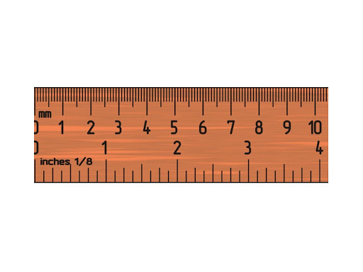
আজকের পাঠঃ
সরল স্কেল

Slide 5
শিখনফল
স্কেলের সংজ্ঞা বলতে পারবে
একটি সরল স্কেল অঙ্কন করতে পারবে।

Slide 6
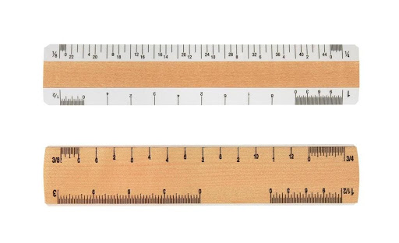
স্কেল
মানচিত্রের দুটি স্থানের দূরত্ব এবং ভূমির দুটি স্থানের প্রকৃত দূরত্বকে স্কেল বলে।

Slide 7
একক কাজ
স্কেল বলতে কি বুঝ?

Slide 8
প্রশ্নঃ প্র. অ. ১ : ৩৬ দিয়ে গজ ও ফুট দেখিয়ে একটি সরল মাপনী অংকন কর।

Slide 9
সমাধান:
মানচিত্রের দূরুত্ব ১ ইঞ্চি = ভূমির দূরুত্ব ৩৬ ইঞ্চি
,, ,, ১ ইঞ্চি = ,, ,, ৩৬/৩৬ গজ = ১ গজ

Slide 10
আবার
১ গজ ভূমির দূরুত্ব হলে মানচিত্রের দূরুত্ব হবে = ১ ইঞ্চি
৫ ,, ,, ,, ,, ,, ,, ,, = ১ × ৫ = ৫ ইঞ্চি
অতএব স্কেল বা মাাপনীর দৈর্ঘ্য = ৫ ইঞ্চি

Slide 11
সরল মাপনী
ফুট
৩
২
১
0
১
২
৩
৪
গজ
:
প্র.অ. ১ ৩৬

Slide 12
মৌখিক মূল্যায়ন
স্কেল কাকে বলে?
প্রতিভূ অনুপাত বলতে কি বুঝ?
১ গজে কত ফুট?

Slide 13
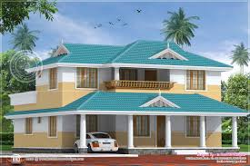
বাড়ীর কাজ
প্রতিভূ অনুপাত ১ : ৮৫ এর সাহায্যে গজ ও ফুট দেখিয়ে একটি সরল স্কেল অঙ্কন করে আনবে।

Slide 14
ধন্যবাদ
সবাই সুস্থ্য ও সুন্দর থাকো দেখা হবে আগামিকাল।

